Slide 1

Семинар «Ремесленные традиции как хранители культуры семьи»
в рамках реализации деятельности региональной инновационной площадки «Сокровищница семейных традиций»
07 ноября 2025 г.

Slide 2

Совместное творчество в семье: психологические аспекты и влияние на взаимосвязь с поколений.
Осипова Александра Александровна,
педагог дополнительного образования,
педагог-психолог,
Самара, 2025
МБУ ДО «ЦДО «Красноглинский» г.о. Самара

Slide 3

Совместное творчество в семье — это форма организации досуга, которая способствует укреплению отношений между детьми и взрослыми, развитию навыков и талантов. Такие занятия могут включать рисование, лепку, кулинарию, музыку и танцы, рукоделие и другие виды творчества.
«Ничто так не сближает, как совместное творчество, совместный поиск, совместные неудачи и находки, когда два совершенно разных человека вдруг как бы сливаются в единое целое, начинают чувствовать и пронимать друг друга так точно и так мгновенно, как никогда не чувствовали и не понимали своих близких.»
Юрий Вяземский

Slide 4
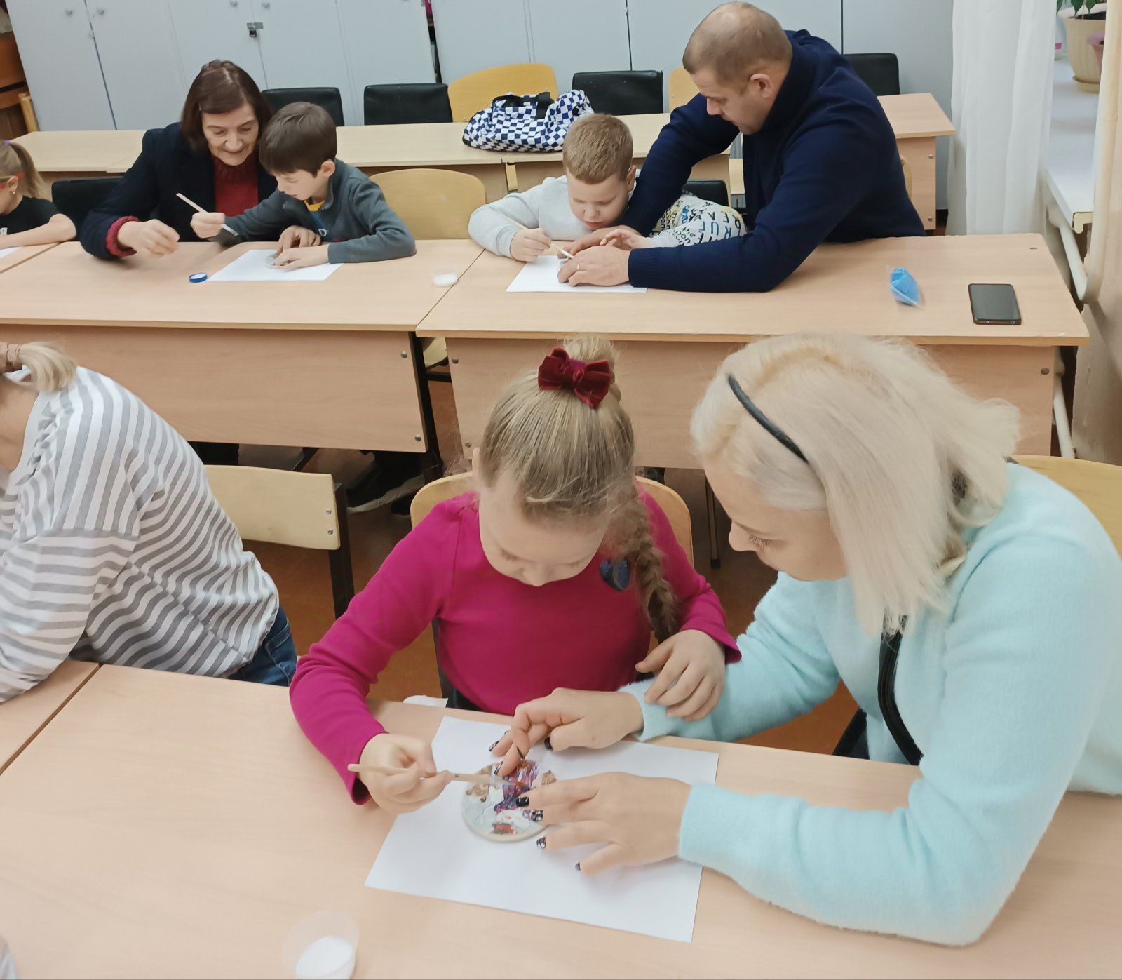
Творчество – предмет изучения разных мыслителей, философов и других учёных во все времена, ведь оно может быть многогранно и неоднозначно, оно вбирает в себя практически все аспекты человеческой сущности: фантазию, умозаключения, потребность в эстетическом удовольствии, психологической разрядке.

Slide 5
.
Совместное творчество содействует объединению, укреплению семьи, вовлекает и объединяет детей и взрослых разного поколения в творческий процесс, который невозможен без плодотворного, тесного общении всех его участников. Оно позволяет детям окунуться в мир взрослых людей, а взрослым – гораздо лучше понять мир своего ребёнка, глубже в него проникнуть.
Совместная работа, творчество, общение друг с другом помогает создавать неповторимые уникальные «шедевры», при этом взрослые и дети становятся командой, единым целым, вступают в настоящее творческое взаимодействие

Slide 6
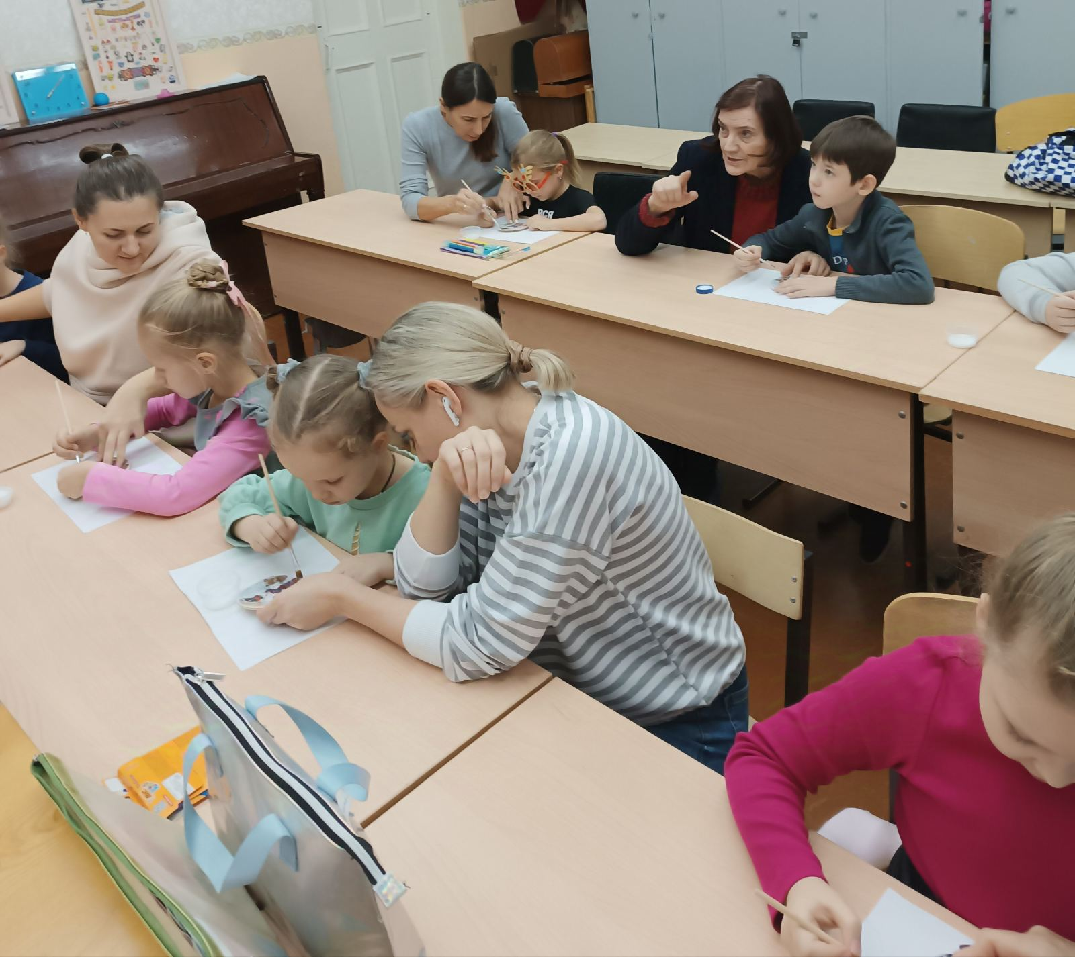
Внеся творческие занятия в повседневную жизнь становится прекрасным способом проводить время вместе со своими детьми и развивать их фантазию, креативность и координацию движений.
Кроме того, это отличный способ укрепить связь внутри семьи и создать множество незабываемых моментов. Дети видя, что родители чем-то увлечены, получают удовольствие от творческого процесса.

Slide 7
.
Чем творчество может быть полезно для ваших отношений:
•Приятное времяпрепровождение.
• Совместная деятельность очень сближает и развивает обоих участников.
• Когда мама и папа (бабушка и дедушка) рядом и включены в процесс вместе с ребенком, он чувствует, что он любим!
• Вы можете стать для ребенка другом, если не просто присутствуете, а делаете вместе.
• Ребенок чувствует, что вам можно доверять, т.к. вы искренне проявляете интерес к его детским делам.
• Творчество – хороший способ воспитывать в ребенке черту характера – доводить дело до конца.
• Создание чего-то нового дает ребенку ощущение собственной значимости (Я МОГУ!)
• Если вы расставляете детские поделки в доме, вешаете рисунки на зеркала, шкафы или у вас есть для это специальная полка в зале (не в детской комнате) – это дает ребенку ощущение, что его в вашей семье уважают и принимают за равного.

Slide 8
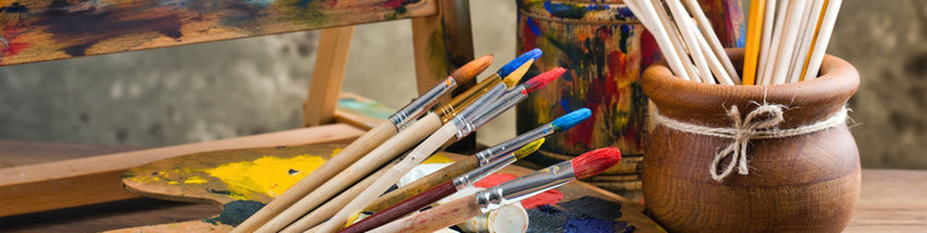
Некоторые рекомендации по взаимодействию с ребёнком в процессе творчества:
Поощрять творческую инициативу. Если ребёнок хочет изготовить поделку или воплотить в жизнь какую-то фантазию, нужно помочь ему это сделать. При этом не следует заставлять ребёнка или делать всё за него.
Поддерживать интерес к занятию. Если ребёнок бросает творчество после первой неудачи, нужно предложить ему другие способы достижения желаемого.
Объяснять, что делается и зачем. Можно заниматься творческим процессом рядом с ребёнком и понемногу рассказывать ему о том, что делается и зачем.
Восхищаться творчеством. Важно с раннего детства показывать ребёнку, что творчество естественно и приносит удовольствие.
Совместное творчество детей и родителей благотворно влияет на развитие ребёнка и формирование тёплых доверительных отношений в семье.
.

Slide 9
.
Творческие занятия положительно влияют на развитие личности ребёнка, например:
Развивают мышление. Во время творческого процесса ребёнок полагается на зрительные, двигательные, мускульно-осязаемые анализаторы. Это способствует развитию внимания, памяти, учит ребёнка думать и анализировать.
Развивают креативность. Творчество помогает мыслить нестандартно, по-новому связывать вместе разные идеи.
Развивают концентрацию, упорство и стойкость. Через создание чего-то нового ребёнок осознаёт, на что способен, учится решать проблемы, ищет новые способы достижения результатов.
Развивают эстетическое видение. Дети изучают реальность глазами, учатся видеть прекрасное и выражать себя через творчество.
Развивают эмоциональный интеллект. Творчество помогает ребёнку контролировать свои чувства и исследовать их, что даёт возможность познать себя, выпустить накопившуюся энергию и ощутить спокойствие.
Развивают навыки общения. Когда дети работают вместе в области искусства и творчества, они учатся делиться, взаимодействовать с другими, нести ответственность и выражать себя.

Slide 10
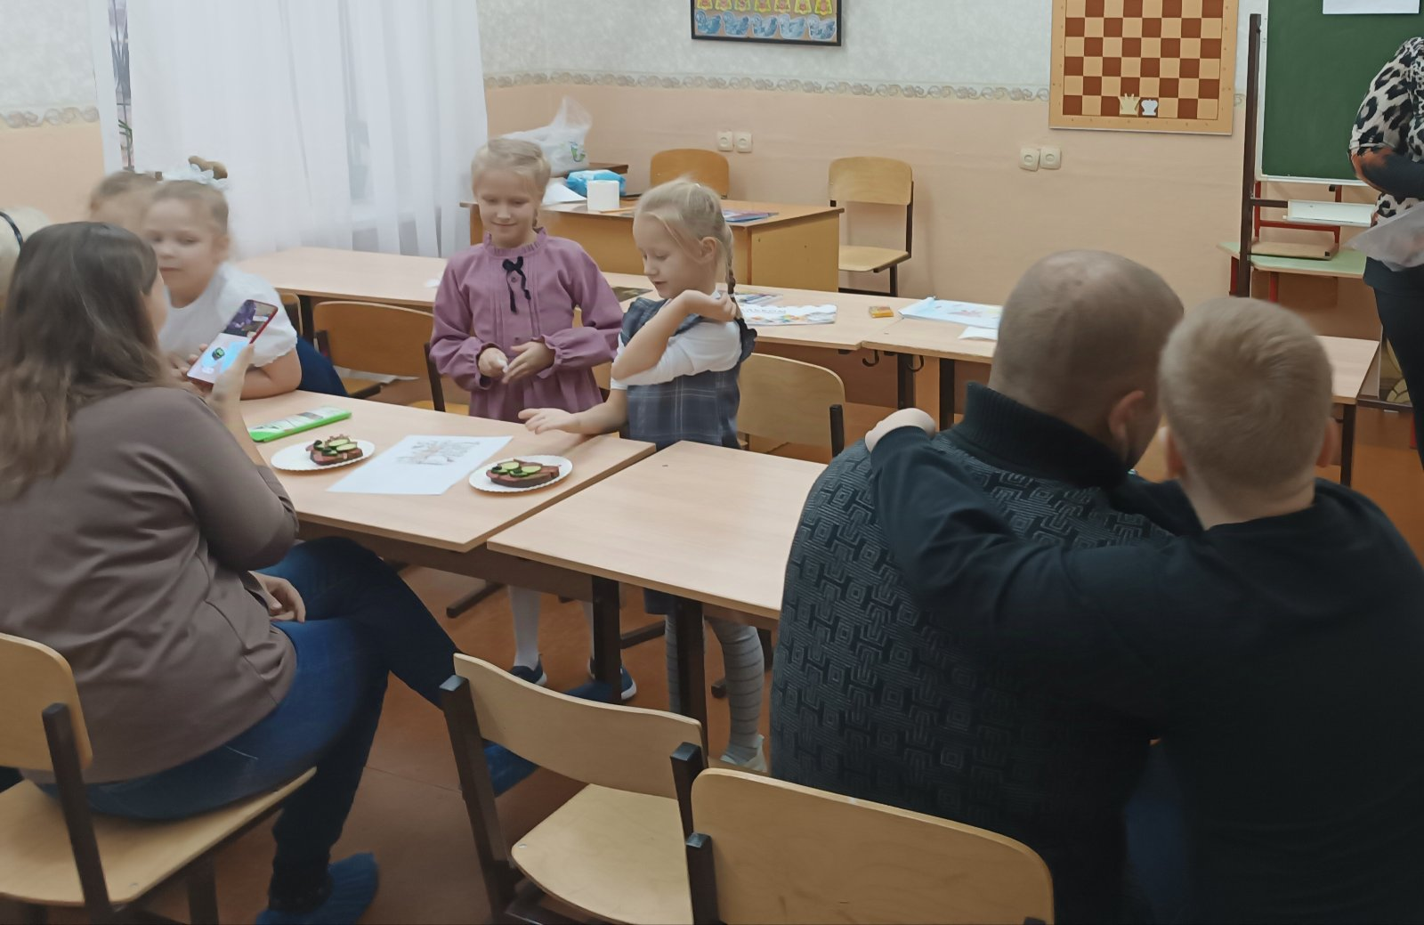
При совместном творчестве с детьми родителям важно проявлять терпение, понимание, деликатность, доброту и веру.
Таким образом, творчество — это не «развлечение», а важнейший инструмент развития личности ребёнка.
.

Slide 11
Совместное творчество может положительно влиять на взаимоотношения поколений, по мнению психологов. Некоторые преимущества:
Развитие коммуникативных навыков. Совместные занятия, такие как рисование, музыка, театр, помогают укреплять эмоциональную связь между членами семьи.
Творческое самовыражение. Оно позволяет каждому члену семьи выразить свои чувства и мысли, что способствует лучшему пониманию и уважению друг к другу.
Создание традиций. Регулярные семейные художественные проекты могут стать традицией, которая будет объединять на долгие годы.
Обмен знаниями и опытом. Старшее поколение может передать молодым людям свой опыт, а младшее, в свою очередь, может принести новые идеи и перспективы.
Усиление креативности и инновации. Комбинация идей и подходов между поколениями может способствовать созданию новых, креативных решений.
Защита и сохранение культурного наследия. Совместное творчество позволяет убедиться, что культурные ценности сохраняются и передаются дальше.
.

Slide 12
.
Чтобы начать совместное творчество, можно следовать таким советам психолога:
Выбрать вид творчества. Можно начать с простых занятий, которые будут интересны всем членам семьи.
Создать пространство. Можно выделить специальное место для занятий искусством, например, уголок в гостиной или отдельную комнату.
Начать с малого. Не обязательно сразу браться за сложные проекты.
Общие рекомендации по общению с ребёнком.
Фразы, которые не следует говорить при совместном творчестве.
Некоторые слова, которых стоит избегать в разговоре с ребёнком:
Фразы осуждения. Например: «Что ты натворил», «Всё неправильно», «Ты виноват». Такие высказывания провоцируют защитную реакцию — агрессию, отрицание или глубокую печаль.

Slide 13
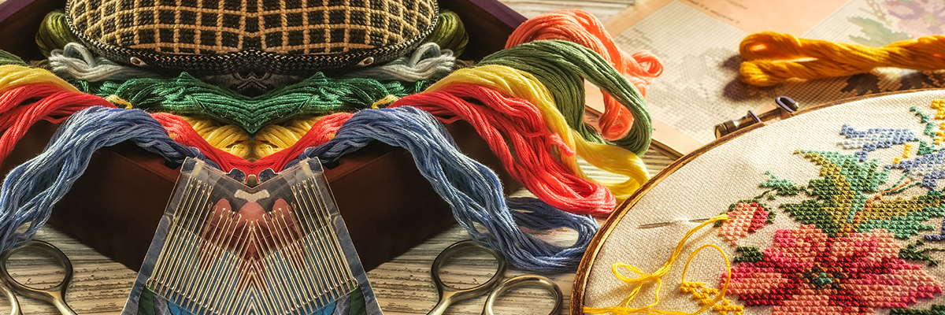
Манипуляции через страх, даже с добрыми намерениями. Например, угрозы вроде «Вот придёт отец — получишь» или выдумки «Не будешь слушаться — улечу птичкой». Такие фразы разрушают доверие.
Насмешки над чувствами. Например, унизительные замечания «Что, опять нюни распустил?» или грубые слова «Прекрати реветь, как маленький!». Такие выражения разрушают эмоциональное здоровье.
Жалобы на сложности родительства. Например, высказывания «Из-за тебя я ничего не успеваю» или резкие слова «Когда же ты, наконец, оставишь меня в покое!».
Обесценивание способностей ребёнка. Например, фразы «Ты слишком мал для этого» или «Сиди тихо, пока взрослые разговаривают». Такие слова убивают инициативу.
.

Slide 14
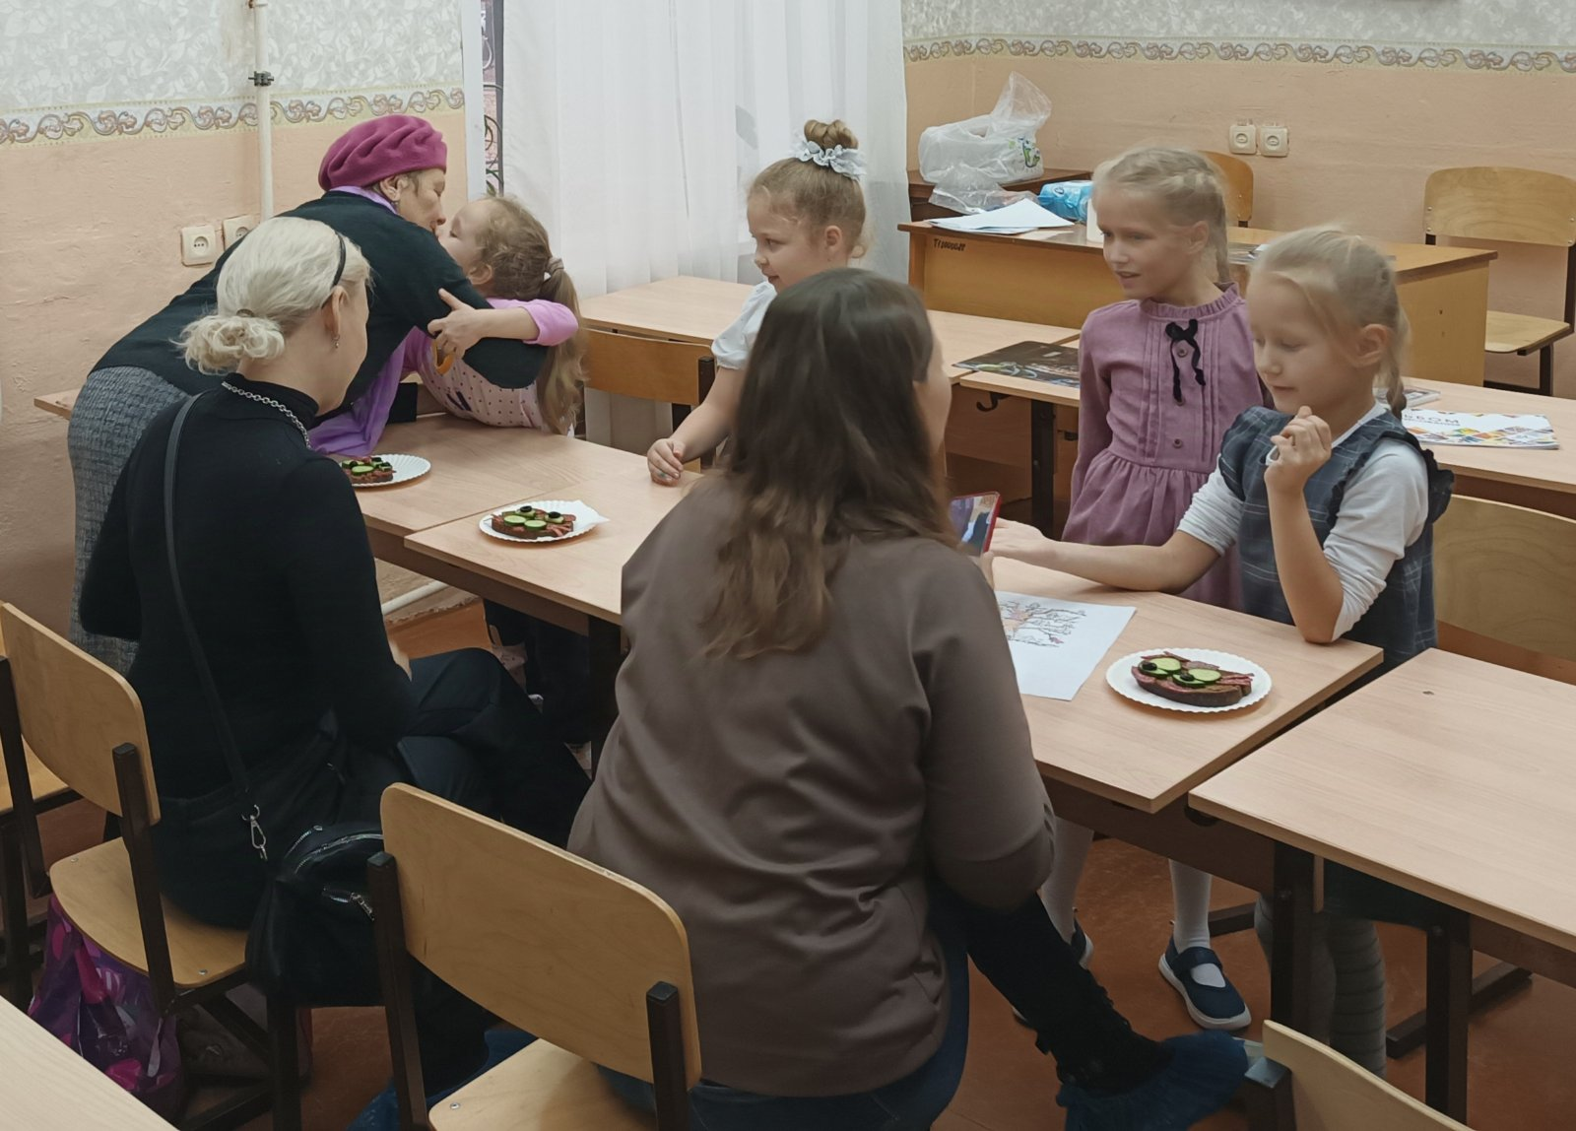
Психологи рекомендуют родителям вести себя с детьми при совместном творчестве, не заставлять ребёнка, но и не делать всё за него.
.

Slide 15
Некоторые ошибки, которые могут допустить родители при совместном творчестве с детьми:
Ожидания не соответствуют возрасту ребёнка. Занятия должны быть короткими по времени, так как внимания ребёнка хватает всего на несколько минут.
Жёсткий контроль и навязывание. Занятия из-под палки вряд ли принесут радость. Нужно быть гибким, импровизировать и искать то, что будет интересно обоим.
Цель занятий — научить. В процессе творчества нужно не учить ребёнка, а показывать ему возможности — разные материалы, приёмы, формы занятия и способы применения.
Критика. Если критиковать ребёнка, можно отбить у него желание и интерес. У ребёнка может сформироваться страх проявлять инициативу, страх ошибки, неуверенность в себе и шаблонное мышление.
Отношение к занятиям . Нужно просто играть, импровизировать, экспериментировать и дарить радость ребёнку. Ограничение творческих занятий однообразными материалами и видами творчества. Важно помнить о разнообразии направлений развития ребёнка.
.

Slide 16
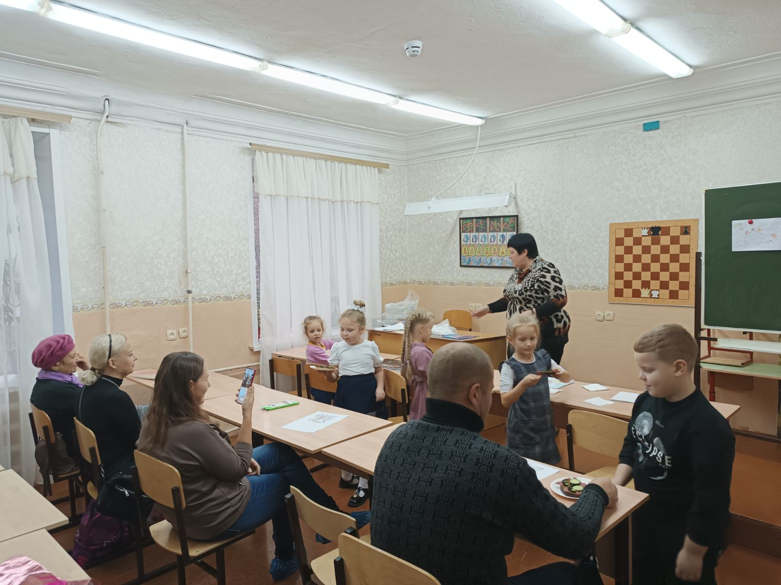
Таким образом, если хотя бы раз в неделю (а лучше чаще) уделять время для совместного творчества, то ваш ребенок никогда не будет чувствовать себя отстраненным и ненужным, в семье появятся общие интересы, а юный творец обязательно проявит себя в будущем.
.

Slide 17
.
Спасибо за внимание
и успехов Вам в совместном творчестве!

